Slide 1
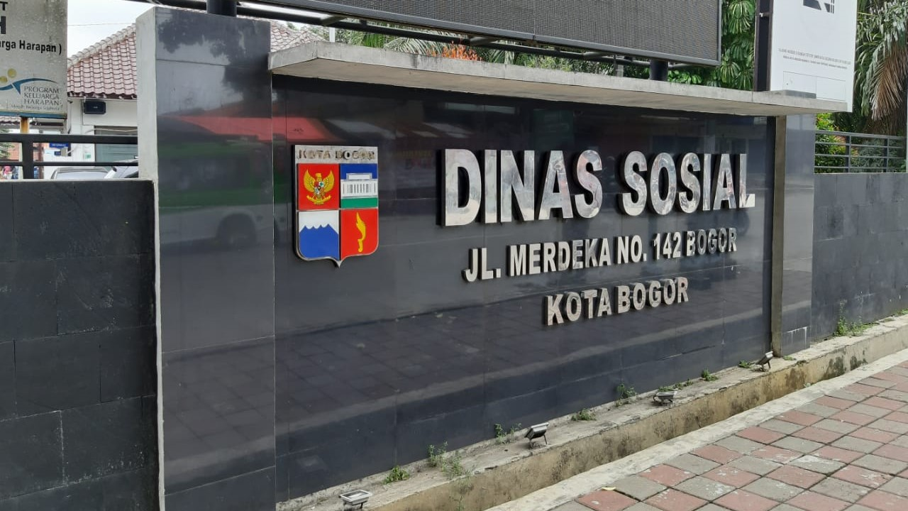


MEMBANGUN BUDAYA PELAYANAN
BERBASIS TEKNOLOGI
KEMISKINAN VS
TEKNOLOGI
Oleh : Okto. M. Ikhsan

Slide 2
Akar Persoalan Kemiskinan dan Peran Teknologi
Pada dasarnya semua bidang keilmuan di dunia ini mesti mempunyai kontribusi terhadap masyarakat Sebagai negara berkembang, Kota Bogor mempunyai persoalan akar yang menjadi momok sejak zaman kolonial hingga sekarang bernama Kemiskinan.
Untuk itu sebagai suatu bidang keilmuan, Teknologi harus memposisikan diri sebagai solusi atas problem kemiskinan yang terjadi di tataran masyarakat. Mengingat dewasa ini gencar-gencarnya peran Teknologi masuk dalam aktivitas masyarakat (salah satunya fenomena transportasi/antar jemput berbasis aplikasi), maka perlu kiranya kita sejenak menelaah apakah peran tersebut sudah mengarah ke problem penyelesaian Kemiskinan?
Maka dari itu perlu sejenak mengingat bahwa Masyarakat miskin mampu menggunakan teknologi berbasis Aplikasi guna mewujudkan kemudahan dalam mendapatkan Pelayanan sebagai wujud haknya.

Slide 3
DASAR HUKUM
peraturan menteri sosial republik indonesia nomor 08 tahun 2012 tentang pedoman pendataan dan pengelolaan data penyandang masalah kesejahteraan sosial dan potensi dan sumber kesejahteraan sosial
undang-undang republik indonesia nomor 11 tahun 2009 tentang kesejahteraan sosial
Undang-Undang nomor 13 Tahun 2011 tentang Penanganan Fakir MiskiN
Undang Undang Republik Indonesia Nomor 36 Tahun 2009 tentang Kesehatan
Undang Undang Republik Indonesia Nomor 24 Tahun 2011 tentang Badan Penyelenggara Jaminan Sosial
Undang-Undang Nomor 11 Tahun 2009 tentang Kesejahteraan Sosial
Peraturan Daerah Kota Bogor No. 19 Tahun 2011 Tentang Penyelenggaraan Kesehatan
Keputusan Menteri Sosial Republik Indonesia Nomor : 146 / HUK / 2013 tentang Penetapan Kriteria dan Pendataan Fakir Miskin dan Orang Tidak Mampu
Peraturan Pemerintah Nomor 71 Tahun 2019 tentang Pemanfaatan Teknologi Informasi dan transaksi elektronik

Slide 4
FILOSOFI TEKNOLOGI MASYARAKAT
Landasan filosofi teknologi adalah suatu pemikiran yang mendalam dari berbagai macam pemikiran sehingga menghasilkan sebuah keyakinan dan dibantu dengan alat-alat teknologi lainnya untuk memperkuat pememikiran masyarakat miskin, ini bertujuan agar masyarakat miskin dengan mudah mengakses pendaftaran BPJS ONLINE
Bagaimana dengan masyarakat yang tidak memiliki fasilitas Internet?
Bagi masyarakat miskin yang tidak memiliki internet, bisa menggunakan HP/komputer ketua RT, RW dan Kelurahan untuk dibantu dalam mengakses pengajuan Online

Slide 5
Kunci Pelayanan
Komitmen Pimpinan
1
Perubahan pola pikir
2
Kolaborasi & partisipasi
3
Sosialisasi informasi
4

Slide 6
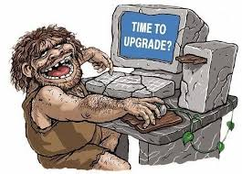
MENJEMBATANI AKSESIBILITAS MASYARAKAT MISKIN PADA PELAYANAN KESEHATAN MELALUI APLIKASI

Slide 7
DINAS SOSIAL KOTA BOGOR MEMPERSEMBAHKAN APLIKASI SOLID (SOSIAL INTEGRASI DATA)
(Social Sistem Aplikasi)
Aplikasi SOLID adalah suatu subkelas dari suatu perangkat lunak komputer yang memanfaatkan kemampuan komputer secara langsung untuk melakukan suatu tugas yang diinginkan pengguna.
Aplikasi ini berguna untuk Kalangan Masyarakat tidak mampu yang bertujuan untuk mendapatkan BPJS Kesehatan Penerima Bantuan Iuran melalui Aplikasi yang diselenggrakan Pemerintah Kota Bogor dibayarkan oleh APBD Pemkot.
Aplikasi ini bersifat sederhana sehingga masyarakat yang tidak mampu dengan mudah mengakses dan memahami cara pengisian permohonan. Aplikasi Ini dapat diunduh di APP Store

Slide 8
PERANGKAT YANG DIBUTUHKAN
PIHAK KE TIGA
RUANG DATA CENTER
2 TENAGA AHLI PKWT
KOMPUTER
RUANG SERVER
Aplikasi ini dilaksanakan oleh pihak ketiga

Slide 9
TERINTEGRASI ANTAR INSTANSI
Dinas Sosial Kota Bogor
Kelurahan Sekota Bogor
Dinas Kesehatan Kota Bogor
Perusahaan BPJS Cabang Bogor
Dinas Kependudukan dan catatan Sipil Kota Bogor

Slide 10
KERANGKA DASBOARD APLIKASI
Permohonan BPJS PBI APBD Pemkot Bogor (Program Unggulan)
Data Kemiskinan di Kota Bogor
Data PPKS dan PSKS
Data BSP (Bantuan Sosial Pangan)
Data PKH (Program Keluarga harapan)
Data KIP (Kartu Indonesia Pintar)
Data KIS PBI JKN
Data TKSK (Tenaga Kerja Sosial Kecamatan)
Data Pendamping PKH
Data Koordinator Kota
Data e-Warung
Data Agen Sembako

Slide 11
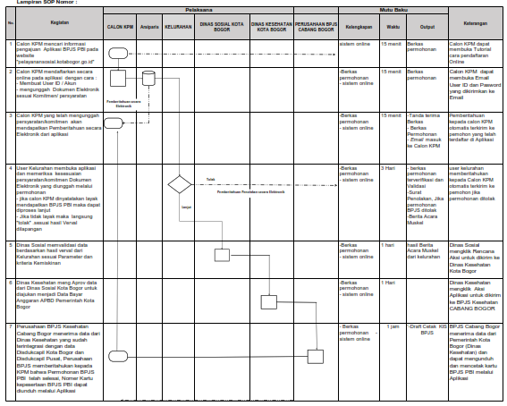
PERMOHONAN BPJS PBI ANGGARAN PEMKOT BOGOR

Slide 12
Langkah – Langkah Pengguna User ID
Calon KPM mendaftarkan permohonan pada Aplikasi BPJS PBI.
BPJS PBI
Notifikasi otomatis terkirim Ke user Kelurahan untuk Diverifikasi dan validasi, jika Calon KPM dinyatakan tidak layak, maka otomatis akan ada pemberitahuan untuk ditolak, jika Calon KPM dinyatakan Layak maka dapat dapat diproses lanjut ke Dinas Sosial.
Dinas sosial memvalidasi data calon KPM tersebut untuk diproses lanjut ke Dinas Kesehatan
Dinas Kesehatan menindaklanjuti untuk diproses menjadi data bayar APBD Pemkot ke Perusahaan BPJS Cabang Bogor.
Perusahaan BPJS Cabang Bogor menindaklanjuti untuk diproses lanjut pencetakan kartu BPJS Kesehatan.

Slide 13
Data Kemiskinan di Kota Bogor
Menampilkan jumlah seluruh data fakir miskin se-Kota Bogor
Tersebar di 6 kecamatan dan 68 kelurahan
Menu ini bersifat rahasia, hanya jumlahnya saja yang akan ditampilkan
Data Fakir miskin akan diadopsi dari DTKS dan Non DTKS

Slide 14
DATA PPKS DAN PMKS
1. Anak balita terlantar
2. Anak terlantar
3. Anak yang berharap dengan hukum
4. Anak jalanan
5. Anak dengan kedisabilitas/kecacatan
6. Anak yg menjadi korban tindak kekerasan
7. Anak yang memerlukan perlindungan
8. Lanjut usia
9. Penyandang Disabilitas
10. Tuna susila
11. Gelandangan
12. Pengemis
13. pemulung
14. kelompok minoritas
15. bekas warga binaan lembaga permasyarakatan
16. orang dengan hiv/ aids
17. korban penyalagunaan napza
18. korban traffcking
19. korban tindak kekerasan
20. pekerjaan migran bermasalahan sosial
21. korban bencana alam
22. perempuan rawan sosial ekonomi
23. prempuan rawan sosial ekonomi
24. keluarga bermasalahan
25. keluarga bermasalah sosial psikologi
26. komunitas adat terpencil

Slide 15
DATA CENTER
Data PPKS dan PSKS
Data BSP (Bantuan Sosial Pangan)
Data PKH (Program Keluarga harapan)
Data KIP (Kartu Indonesia Pintar)
Data KIS PBI JKN
Data TKSK (Tenaga Kerja Sosial Kecamatan)
Data Pendamping PKH
Data Koordinator Kota
Data e-Warung
Data Agen Sembako

Slide 16
Terima Kasih
Wassalamualaikum Wr. Wb.

